Slide 1


DÉMONSTRATION
DE LA PLATEFORME DONNA
Notes:
Bonjour et bienvenue à la démonstration de la plateforme Donna.
Merci de votre engagement dans la campagne d’Entraide!
À propos de la plateforme Donna
La plateforme est conçue pour être simple et intuitive. Cette plateforme est utilisée pour la gestion de votre campagne (extranet) mais aussi pour récolter des dons (Internet).
Dans cette démonstration, nous vous présenterons ces deux environnements et leurs principales fonctionnalités.
Le Secrétariat Entraide offre des outils complémentaires pour vous accompagner tout au long de la campagne.

Slide 2
SECTION EXTRANET:
POUR LA GESTION DE LA CAMPAGNE
Notes:
L’extranet est utilisé pour assurer la gestion et le suivi en temps réel de votre campagne.
Cet environnement est destiné aux personnes responsables de la campagne dans votre organisation.

Slide 3

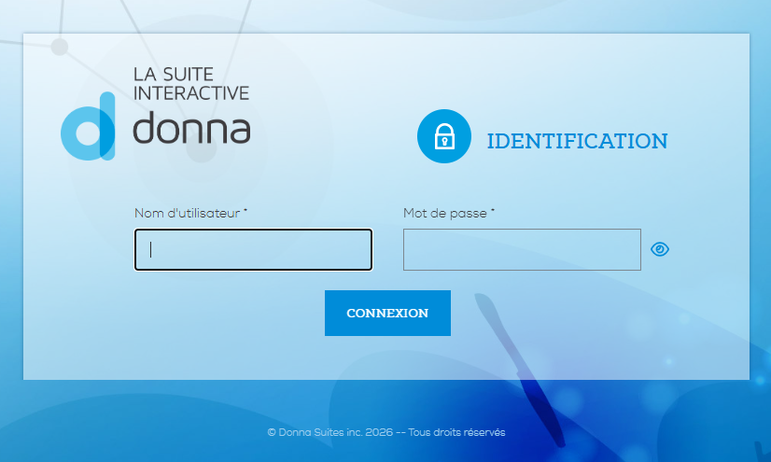
SE CONNECTER À L’EXTRANET
Notes:
Les accès à Donna sont transmis quelques jours avant la première démonstration de la plateforme afin de vous permettre de vous familiariser avec cet outil.
Pour accéder à l’extranet, vous devez inscrire votre nom d’utilisateur et votre mot de passe dans la page de connexion (https://dons.entraide.gouv.qc.ca/extranet/).
Vous ne devez pas communiquer vos accès. Demandez au Secrétariat Entraide de procéder à la création d’accès pour une autre artisane ou un autre artisan, si nécessaire, en remplissant le formulaire de Demande de modification, d’ajout et de retrait d’une nomination.
Ces accès sont actifs jusqu’à la demande de nomination des nouvelles personnes responsables de la campagne (mi-mai). Au besoin, veuillez communiquer avec le Secrétariat Entraide. Des actions peuvent être réalisées dans Donna au-delà du 31 mars de chaque année. Toutefois, la date de réception d’un formulaire de don ou la date de la tenue de l’activité détermine l’année de campagne dans laquelle le don doit être inscrit.
Le Secrétariat Entraide paramètre la plateforme selon certains renseignements comme la fréquence de paie de votre organisation et s’occupe d’importer la Liste des donateurs (employées et employés à solliciter).

Slide 4
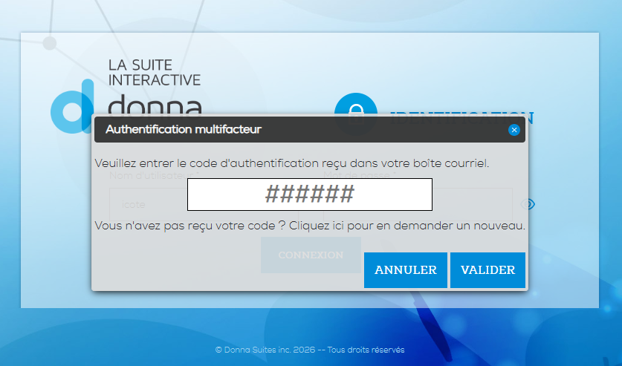
AUTHENTIFICATION MULTIFACTEUR
Notes:
Vous recevrez un courriel provenant de l’adresse courriel suivante: secretariat.entraide@diffusions.mess.gouv.qc.ca afin de valider votre identité avant de vous connecter à votre compte.
Vous devez récupérer le code d’authentification (6 chiffres) et le saisir à l’endroit requis et cliquez sur VALIDER.

Slide 5
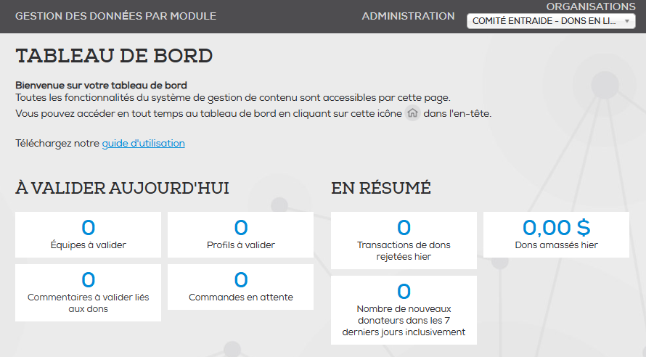
TABLEAU DE BORD
Notes:
À partir du Tableau de bord, vous avez accès aux fonctionnalités de Donna selon les permissions accordées et votre rôle en tant qu’artisane ou artisan (3 niveaux disponibles).
Un nombre limité d’accès est autorisé par organisation.

Slide 6
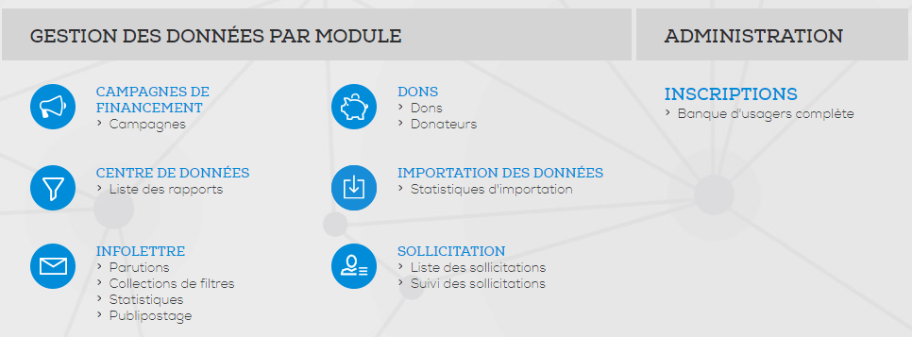
TABLEAU DE BORD (SUITE)
Notes:
Voici un aperçu des fonctionnalités auxquelles la direction et la coordination de campagne auront accès pour gérer la campagne de leur organisation.

Slide 7
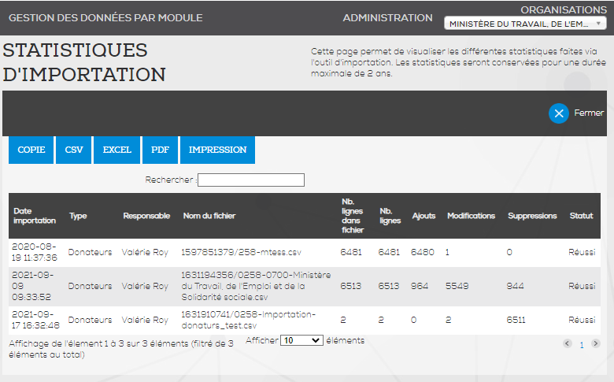

STATISTIQUES D’IMPORTATION
Notes:
La Liste des donateurs (employées et employés à solliciter) sera importée dans votre Donna par le Secrétariat Entraide.
Une fois l’importation terminée, vous recevrez un courriel de confirmation que la Liste des donateurs (employées et employés à solliciter) et les parutions (courriels de sollicitation) ont été intégrées à votre plateforme par le Secrétariat Entraide.
Il est possible de consulter les statistiques comme le nombre d’employés. Cela vous permet de vérifier que tous les membres du personnel sont présents dans la Banque d’usagers complète.
La liste des utilisateurs (employées et employés à solliciter) peut être mise à jour en tout temps selon les mouvements de personnel au sein de votre organisation.

Slide 8

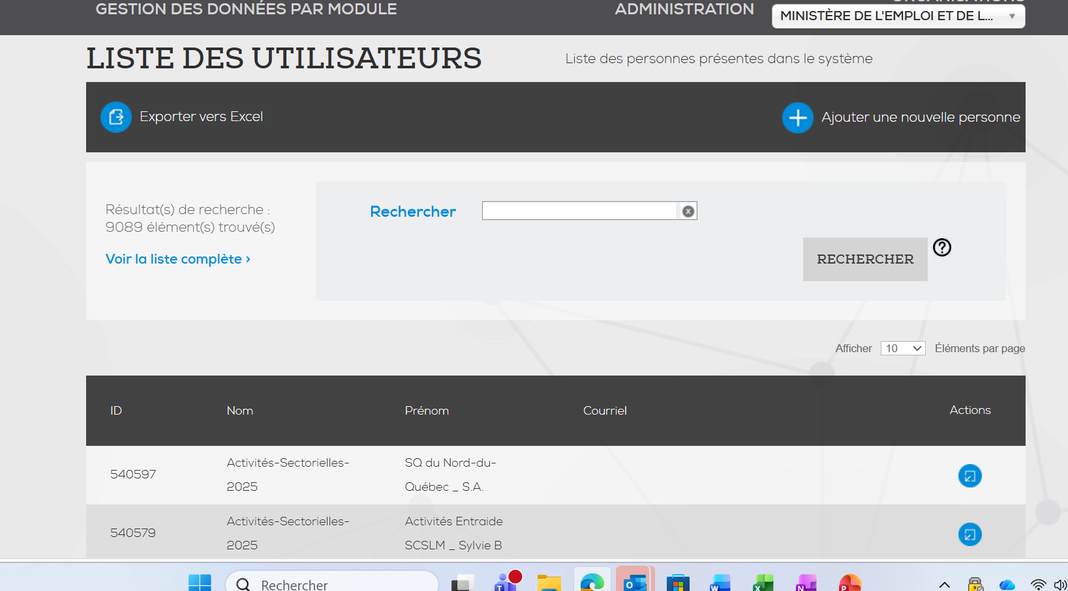
MODIFICATION DU PROFIL D’UN UTILISATEUR
Notes:
La liste des utilisateurs (employées et employés à solliciter) est disponible dans le module INSCRIPTIONS en cliquant sur Banque d’usagers complète. En sélectionnant une personne, vous pourrez modifier son profil lorsque requis.

Slide 9
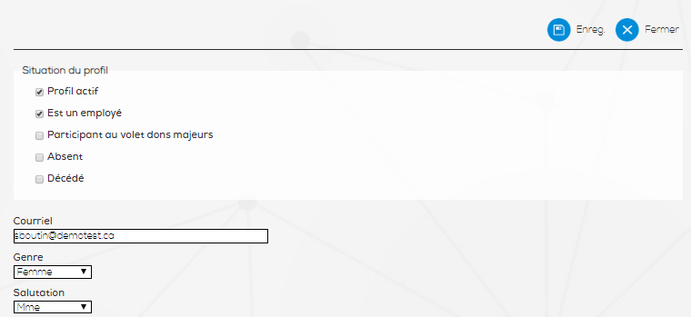
MODIFICATION DU PROFIL D’UN UTILISATEUR (SUITE)
Notes:
Vous pouvez modifier la situation du profil (Profil actif, Est un employé, Participant au volet Dons majeurs, Absent, etc.). Il suffit de cocher ou de décocher la case à gauche de chaque élément du profil.
Voici quelques exemples :
Est-ce que cette personne est absente du bureau? Si oui, cocher Absent. Ainsi, cela permet de conserver le code d’authentification (V-XXXX-XXXX) actif.
Est-ce un nouvel employé? Si oui, ajouter cette personne en cliquant sur Ajouter une nouvelle personne. Assurez-vous de cocher les cases Profil actif et Est un employé.
Est-ce que cette personne a quitté l’organisation? Si oui, décocher Profil actif et est un employé.
Assurez-vous que seules des coordonnées professionnelles sont présentes dans la Banque d’usagers complète.

Slide 10
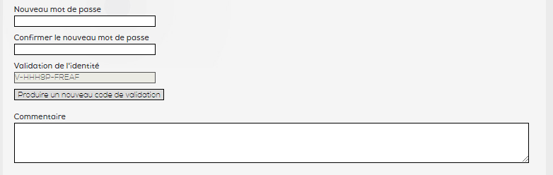
PRODUIRE UN NOUVEAU CODE DE VALIDATION
Notes:
Au besoin, vous pouvez générer un nouveau code de validation (code d’identification V-XXXX-XXXX). N’oubliez pas de produire un code pour tout nouvel utilisateur ajouté à la Banque d’usagers complète.
Si la personne est absente du bureau et qu’elle n’a pas accès à sa boîte courriel du travail, vous devrez la solliciter d’une autre façon.

Slide 11
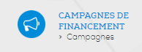
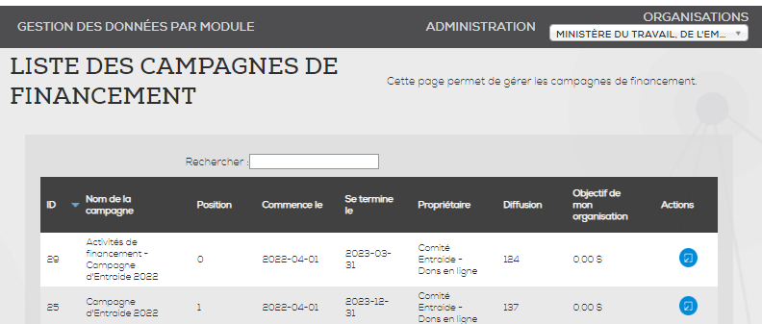
CAMPAGNES DE FINANCEMENT
Notes:
La Campagne d’Entraide 202X et la sous-campagne Activités de financement – Campagne d’Entraide 202X seront déjà disponibles lors de la transmission du lien URL de votre organisation.
À noter que les campagnes des années antérieures y seront également listées.
La sous-campagne Activités de financement – Campagne d’Entraide 2026 doit être sélectionnée pour créer chaque activité de financement et inscrire le ou les dons correspondant aux sommes amassées et remises au Comité Entraide (par dépôt dans une succursale Desjardins ou par un virement Interac) pour chaque activité de financement. Le formulaire Dépôt des dons en argent ou par chèque, disponible sur le site Web d’Entraide est requis pour se présenter chez Desjardins ou pour effectuer un virement Interac. Il est important de prendre connaissance de l’information concernant l’inscription d’une activité de financement dans Donna.

Slide 12
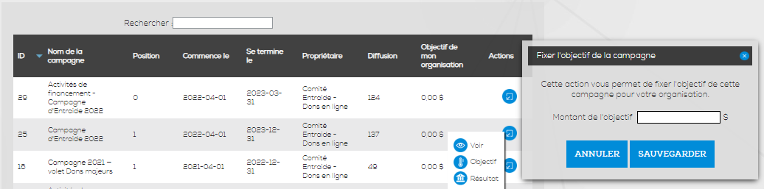
OBJECTIF DE CAMPAGNE
Notes:
La direction ou la coordination de campagne peut définir un objectif de campagne. Les membres du personnel qui accèdent à la plateforme à l’aide du lien URL peuvent ainsi suivre en temps réel les sommes amassées. Bien que facultatif, l’objectif est fortement recommandé puisqu’il permet de visualiser la progression de la campagne à l’aide du thermomètre et de maintenir la mobilisation tout au long de celle-ci.
Si aucun objectif n’est inscrit, le thermomètre virtuel ne sera pas visible. Sinon, vous verrez la progression en pourcentage.
Inscrire l’objectif monétaire en allant dans le Tableau de bord, puis cliquer sur la fonction Campagnes sous le module CAMPAGNES DE FINANCEMENT.

Slide 13

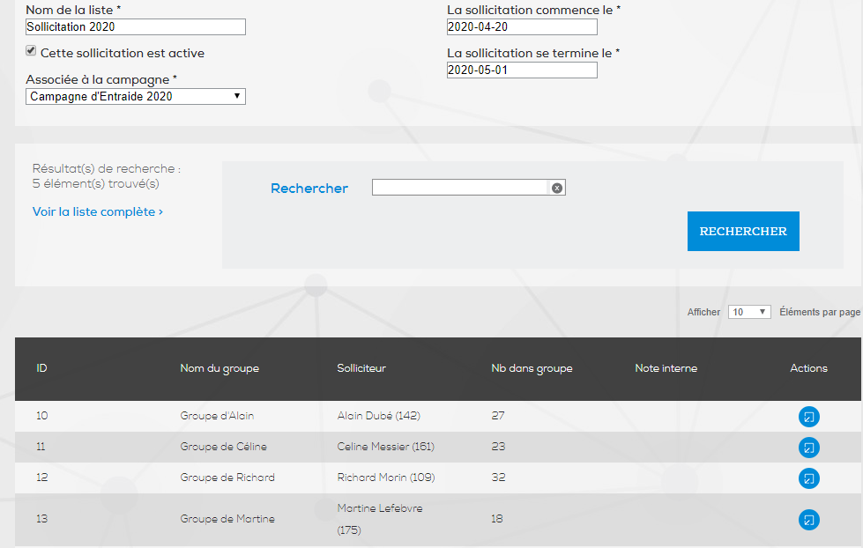
CRÉATION DE LA LISTE ET GROUPES DE SOLLICITATION
Notes:
Après l’importation de la liste des donateurs (employées et employés à solliciter) par le Secrétariat Entraide, la coordination de campagne doit créer une liste de sollicitation, puis un ou plusieurs groupes de sollicitation afin d’associer chaque membre du personnel à une personne responsable de la mobilisation.
Il est important de créer une seule liste de sollicitation pour l’ensemble de l’organisation. Des groupes de sollicitation peuvent ensuite être créés, selon les besoins.
Créer la liste de sollicitation et les groupes de sollicitation en allant dans le Tableau de bord, puis cliquer sur la fonctionnalité Liste des sollicitations sous le module SOLLICITATION.
Suggestion : ratio pour la sollicitation du don individuel d’une mobilisatrice ou d’un mobilisateur pour 20 personnes
Pour que le bouton AUCUN s’affiche dans les options de montant de don de l’employé, deux conditions doivent être rencontrées, soit :
1) la personne est dans la liste de sollicitation;
2) la personne a saisi son code d’identification.

Slide 14
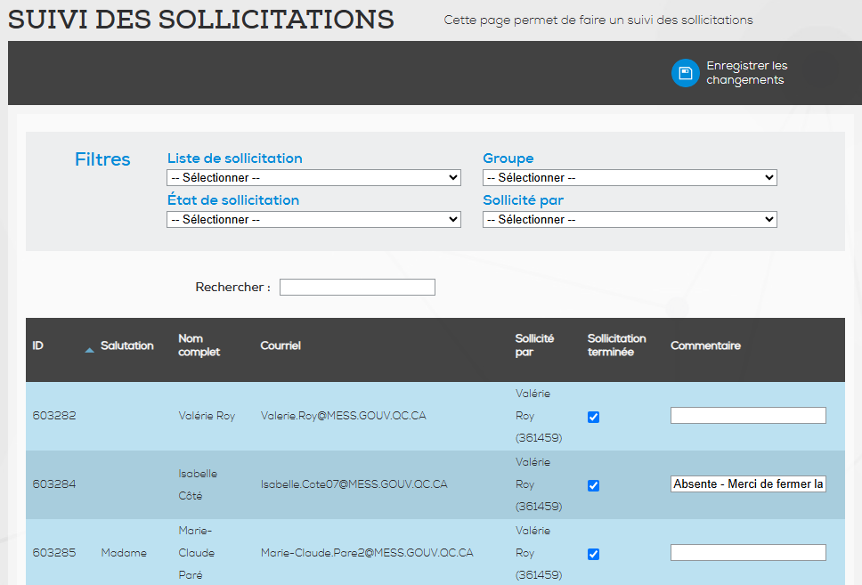
SUIVI DES SOLLICITATIONS (COORDINATION)
Notes:
Il est facile pour la coordination de campagne d’effectuer le suivi de l’ensemble des personnes à solliciter à partir de la fonctionnalité Suivi des sollicitations du module SOLLICITATION.
Vous pourrez voir le suivi de la sollicitation effectué par les personnes responsable de la mobilisation et au besoin, consulter les commentaires, fermer des formulaires de don (sollicitation terminée) ou effectuer des rappels.
Il n’est pas nécessaire de fermer les formulaires de don pour tous les employés à la fin de votre campagne.

Slide 15
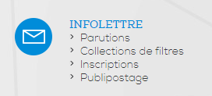
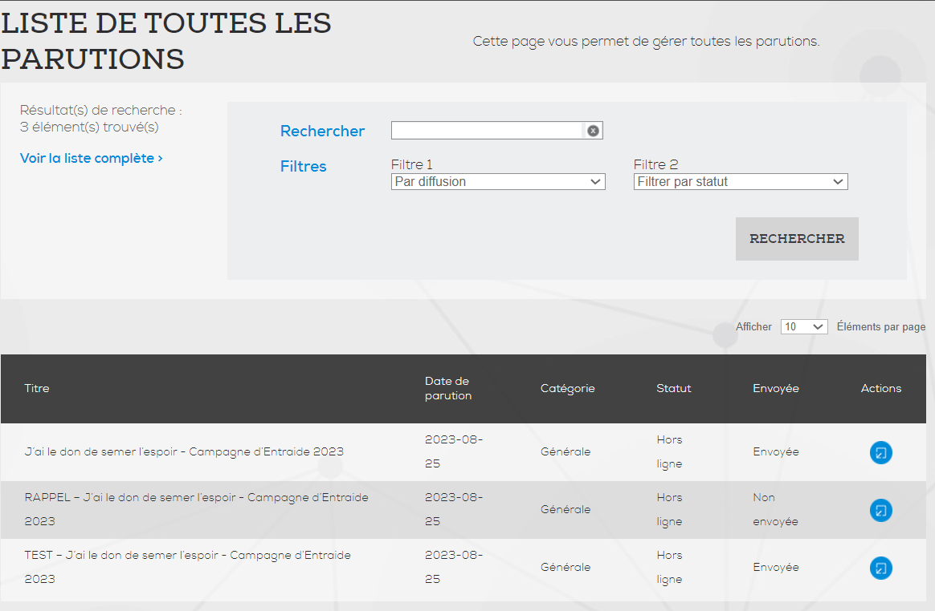
ENVOI DES PARUTIONS
Notes:
Communiquer avec votre personne-ressource au Secrétariat Entraide afin d’obtenir son appui dans cette opération. Le courriel de sollicitation (parution) est envoyé à partir de Donna.
Pour vous soutenir dans votre mandat, le Secrétariat Entraide déposera une parution (courriel de sollicitation) dans Donna pour donner le coup d’envoi de la sollicitation pour la campagne d’Entraide de votre organisation. Une parution TEST et une parution RAPPEL seront également disponibles.
À noter que les parutions des années antérieures y seront également listées.
Ces parutions comprendront, entres autres, le lien URL permettant d’accéder au formulaire de don, le code d’identification propre à chaque employé (V-XXXX-XXXX) ainsi que de l’information sur la campagne. Le code d’identification est nécessaire pour faire un don par retenue à la source.
Nous pouvons ajouter des parutions à la demande de l’organisation.
Si des ajustements doivent être apportés au texte de la parution en raison d’une situation particulière, il faut en faire la demande au Secrétariat Entraide préalablement.
Tester l’envoi de la parution TEST en la transmettant à votre propre adresse courriel. Les requêtes ne doivent pas être utilisées pour faire un envoi test.
Valider le visuel et le lien URL.

Slide 16
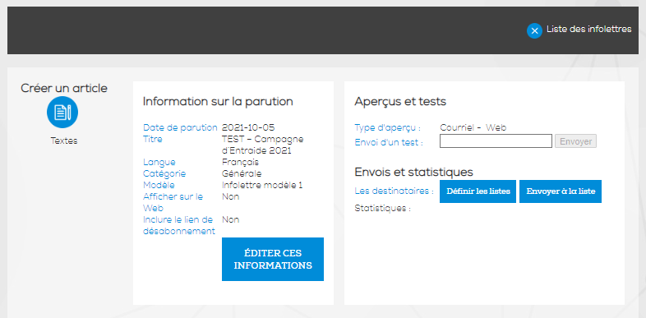
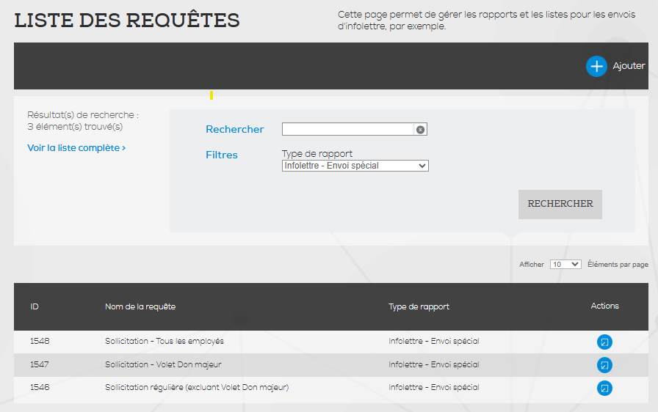
ENVOI DES PARUTIONS (SUITE)
Notes:
Avant d’effectuer l’envoi de la parution lors de sollicitation, la coordination de campagne devra cliquer sur « Définir les listes », ensuite choisir la requête parmi les trois choix disponibles.
Cliquer sur la requête à utiliser. Ne pas modifier les critères de la requête sélectionnée.
Cliquer sur Exporter pour générer le fichier Excel afin de valider la liste d’envoi.
Associer la parution à la bonne liste d’envoi (requête).
Envoyer la parution.
Ne pas quitter la page avant que le bouton TERMINER ne soit visible et cliquer sur celui-ci.
Consulter les statistiques à partir du Tableau de bord en cliquant sur la fonction Statistiques sous le module INFOLETTRE pour observer l’évolution de la situation à la suite de l’envoi de la parution.
Déclencher l’envoi de la parution RAPPEL au moment opportun, idéalement quelques jours avant la fin de votre sollicitation. Suivre les mêmes étapes de l’envoi de la première parution, mais sélectionnez la parution RAPPEL et la requête à utiliser.
À noter que les membres du personnel ayant effectué un don ou sélectionné Le bouton AUCUN ne recevront pas ce rappel, puisque les sollicitations dont le statut est « Terminé » sont exclues de l’envoi lorsque cette requête est utilisée.
ensuite sous Actions cliquer sur « Éditer » et sur « Enreg. », le bouton Exporter apparaitra, il donnera la possibilité d’exporter la liste en Excel afin de vérifier si tout le personnel s’y retrouve.

Slide 17
ENVOI DES PARUTIONS (SUITE)
Notes:
Déclencher l’envoi de la parution lors de la sollicitation.
Cliquer sur la requête à utiliser. Ne pas modifier les critères de la requête sélectionnée.
Cliquer sur Exporter pour générer le fichier Excel afin de valider la liste d’envoi.
Associer la parution à la bonne liste d’envoi (requête).
Envoyer la parution.
IMPORTANT : Ne pas quitter la page avant que le bouton TERMINER ne soit visible et cliquer sur celui-ci.
Consulter les statistiques à partir du Tableau de bord en cliquant sur la fonction Statistiques sous le module INFOLETTRE pour observer l’évolution de la situation à la suite de l’envoi de la parution.
Déclencher l’envoi de la parution RAPPEL au moment opportun, idéalement quelques jours avant la fin de votre sollicitation.
Suivre les mêmes étapes de l’envoi de la première parution, mais sélectionnez la parution RAPPEL et la requête à utiliser.
À noter que les membres du personnel ayant effectué un don ou sélectionné Le bouton AUCUN ne recevront pas ce rappel, puisque les sollicitations dont le statut est « Terminé » sont exclues de l’envoi lorsque cette requête est utilisée.
Pour l’envoi, la coordonnatrice et le coordonnateur devra sélectionner la parution à nouveau puis cliquer sur « Envoyer à la liste », sélectionner la liste nouvellement crée, puis cliquer sur « Envoyer ».

Slide 18

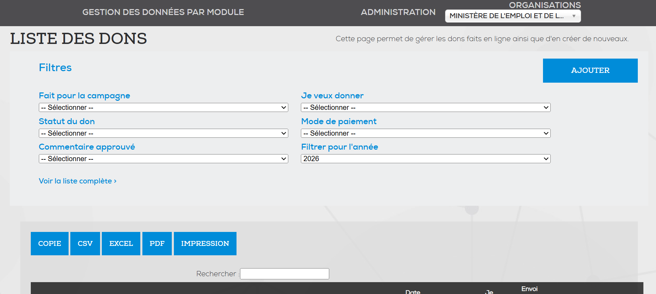
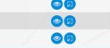
CONSULTATION D’UN DON
Notes:
Tous les dons effectués dans Donna pour toutes les méthodes de paiement peuvent être consultés à partir de ce module. Utilisez les Filtres ou Rechercher pour trouver le don à éditer.
S’il y a une erreur dans un don, seul le Secrétariat Entraide peut annuler ou modifier un don. Vous devez donc adresser votre demande d’annulation ou de modification au Secrétariat Entraide.
Afin de préserver la confidentialité de la donatrice ou du donateur, merci de transmettre uniquement le ID du don. Le Secrétariat Entraide vous informera une fois que le traitement approprié aura été réalisé. La personne recevra un courriel lui confirmant l’annulation du don. Elle pourra alors le refaire son don selon les bons paramètres, lorsque requis.

Slide 19
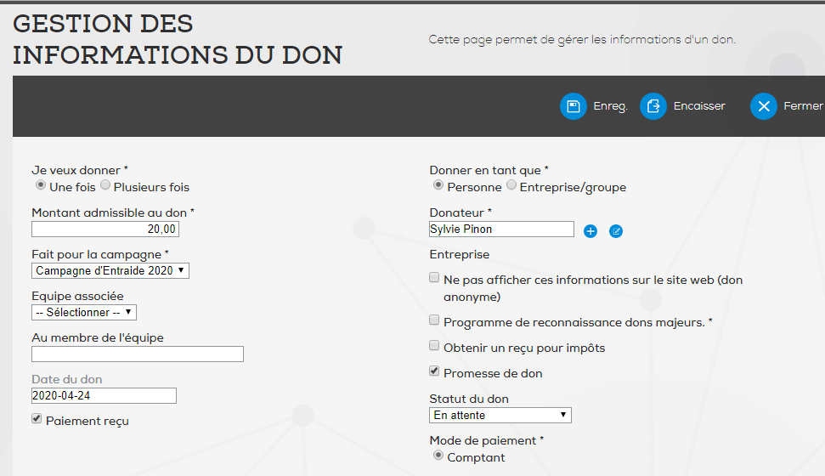
CONSULTATION D’UN DON (SUITE)
Notes:
Pour confirmer la réception des sommes pour les dons faits par chèque ou en argent, vous devez cocher la case « Paiement reçu » une fois le dépôt effectué.
Ne jamais utiliser le bouton Encaisser. Celui-ci est réservé à l’usage exclusif du Secrétariat Entraide.

Slide 20
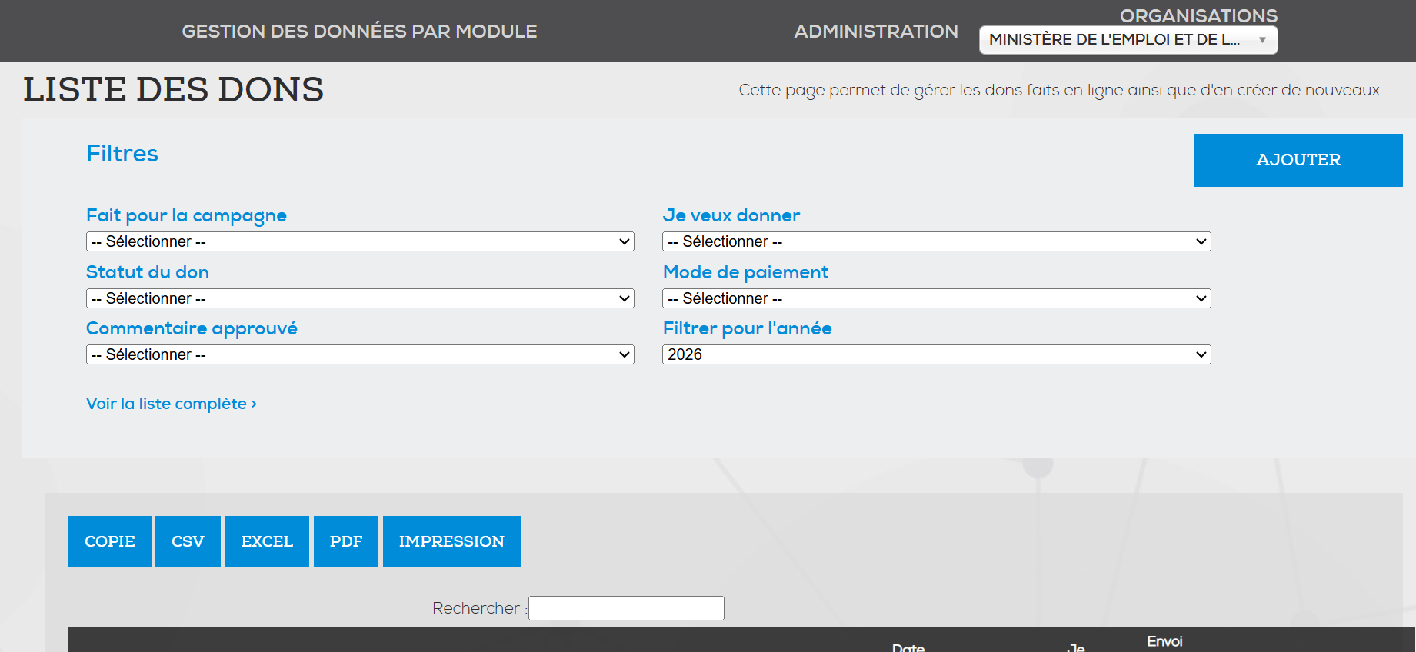
INSCRIPTION DE DONS
Notes:
Il est essentiel d’inscrire dans Donna, lorsqu’applicable :
les promesses de don effectuées à l’aide d’un formulaire papier ou PDF dynamique avant la date limite prévue;
les sommes recueillies lors de chaque activité de financement, et ce, de façon continue tout au long de la campagne.
Saisie des dons effectués à l’aide d’un formulaire papier ou PDF dynamique
Pendant la campagne, certains membres du personnel ne pourront pas utiliser Donna pour effectuer leur don. Dans ces situations exceptionnelles, un formulaire de don PDF dynamique, disponible sur le site Web d’Entraide, doit être utilisé. Ce formulaire peut notamment servir aux personnes qui n’ont pas accès à un ordinateur ou à un autre appareil électronique.
Les dons recueillis à l’aide de ce formulaire doivent être saisis dans Donna par la coordination de campagne à partir du module DONS. Il est important d’effectuer cette saisie dès que possible afin de respecter les délais de traitement des services de rémunération ou les exigences liées à l’émission des reçus fiscaux pour les dons en argent ou par chèque. Si la personne a choisi la retenue à la source comme mode de paiement et que cette option n’est plus disponible dans Donna, le Secrétariat Entraide pourra procéder à la saisie du don. Un courriel de confirmation du don lui sera transmis automatiquement.

Slide 21
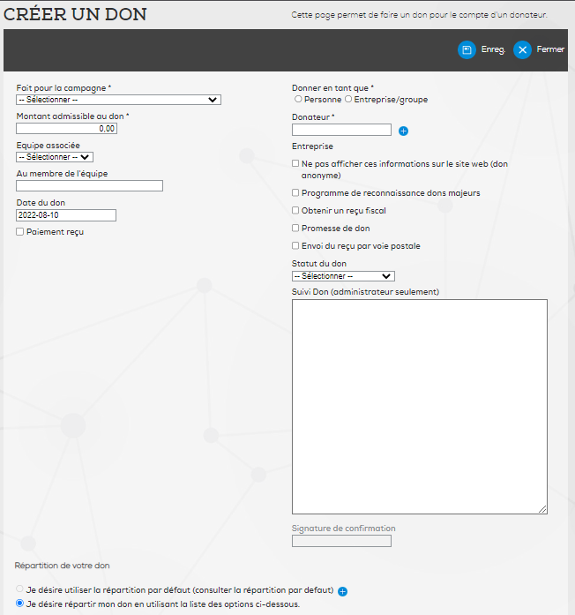
INSCRIPTION DE DONS (SUITE)
Notes:
Toujours à partir du Tableau de bord, cliquez sur Dons dans le module DONS.
Dans le champ Commentaire accompagnant votre don, indiquez :
le nom de la personne qui a effectué la saisie;
la date de la saisie.
Pour les dons en argent ou par chèque, ajoutez également :
le nom de la personne qui a effectué ou effectuera le dépôt;
la date du dépôt;
le montant du dépôt;
le numéro du chèque, s’il y a lieu.
Les sommes recueillies lors d’activités de financement doivent également être inscrites dans Donna. Référez-vous au guide prévu à cet effet pour connaître la procédure.
Dans le cas où une personne vous remet de l’argent sans vouloir être identifiée ou sans choisir un organisme bénéficiaire vous aurez accès à la répartition par défaut. Le choix de la répartition par défaut distribuera les sommes entre les organismes selon les règles de gouvernance établies par le Comité Entraide.

Slide 22

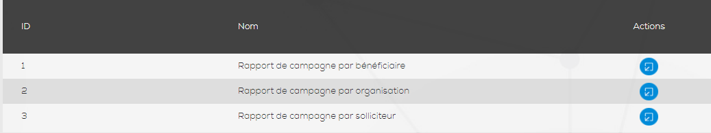

LISTE DES RAPPORTS
Notes:
Voici les trois rapports de campagne disponibles afin de vous permettre de suivre la progression de votre campagne en temps réel en cliquant sur la fonction Liste des rapports sous le module CENTRE DE DONNÉES du Tableau de bord :
Rapport détaillé par organisme bénéficiaire et par méthodes de paiement
Rapport présentant le nombre de dons par méthodes de paiement et la fréquence de chacun. Le résultat total est également disponible.
Rapport présentant le nombre de dons ainsi que le montant total des dons par mobilisateur et mobilisatrice.
Faire une analyse des dons afin de détecter les doublons et les dons qui semblent incorrects (ex. : Un montant très élevé par prélèvement périodique peut être inexact.). Il est important de communiquer avec la donatrice ou le donateur pour vérifier si son don correspond bien à sa volonté.
À noter que le Secrétariat Entraide effectue également une veille des dons.

Slide 23
SECTION INTERNET:
POUR EFFECTUER UN DON
Notes:
La section Internet est utilisée pour assurer le suivi de la sollicitation et effectuer des dons.
Cet environnement est destiné aux personnes responsables de la mobilisation ainsi qu’aux membres du personnel sollicités.

Slide 24
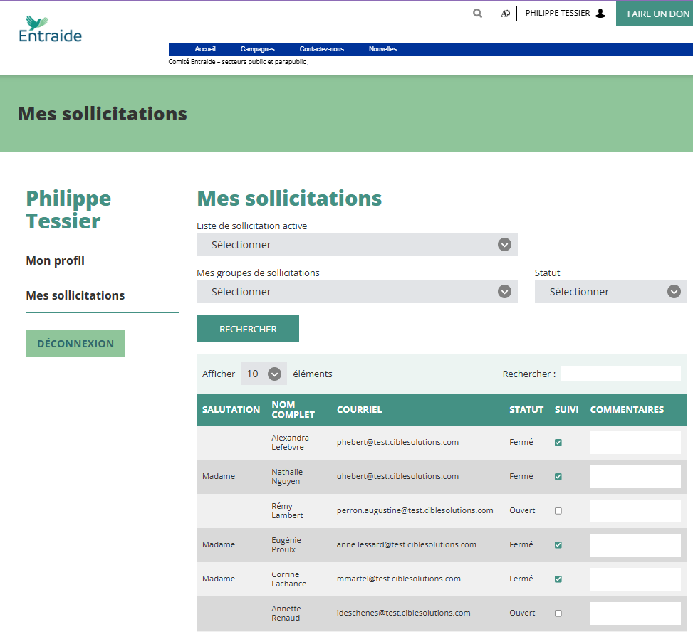

OUTIL DE SUIVI DES SOLLICITATIONS
Le code d’identification correspond au code de validation d’identité qui a été généré par Donna lors de l’importation de la Liste des donateurs (employées et employés à solliciter).
Notes:
Voici ce que voit la mobilisatrice ou le mobilisateur pour faire le suivi des sollicitations :
le statut (est-ce que la personne a fermé ou non son formulaire de don);
la zone commentaires.
La coordination de campagne aura accès aux commentaires inscrits par les mobilisatrices et les mobilisateurs. En fonction des commentaires, des personnes sur le terrain lors de la mobilisation, le statut pourra alors être modifié (fermé/ouvert) par la coordination de campagne.

Slide 25
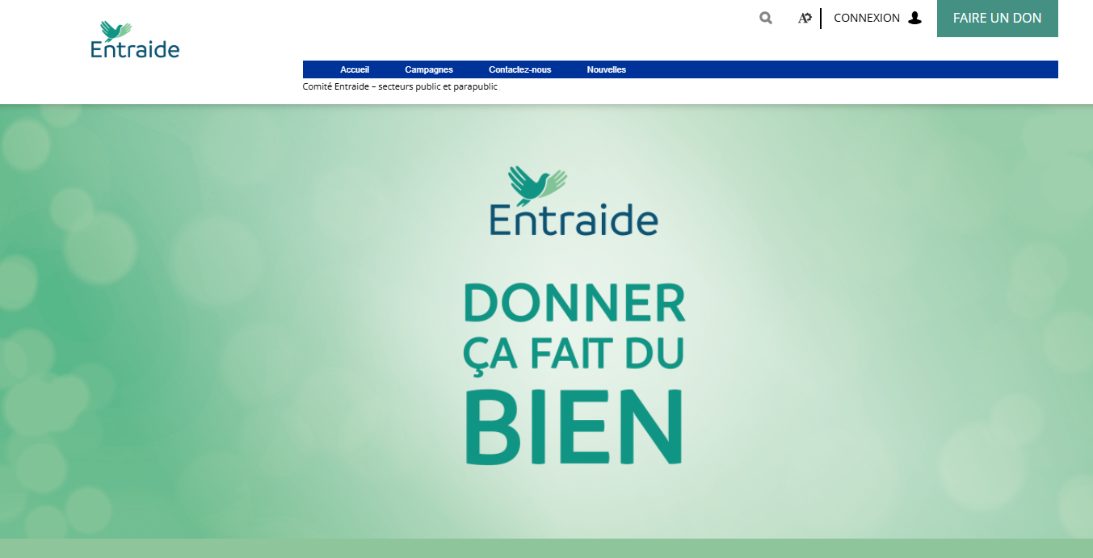
PAGE D’ACCUEIL DE LA PLATEFORME
Notes:
Lors de l’envoi de la parution (courriel de sollicitation), le personnel qui utilisera le lien URL disponible dans la parution sera dirigé vers cette page.
La personne sollicitée n’aura qu’à cliquer sur le bouton FAIRE UN DON afin d’accéder au formulaire de don.
À partir du bandeau bleu, les membres du personnel pourront consulter d’autres informations à propos de la campagne et des organismes bénéficiaires d’Entraide.

Slide 26
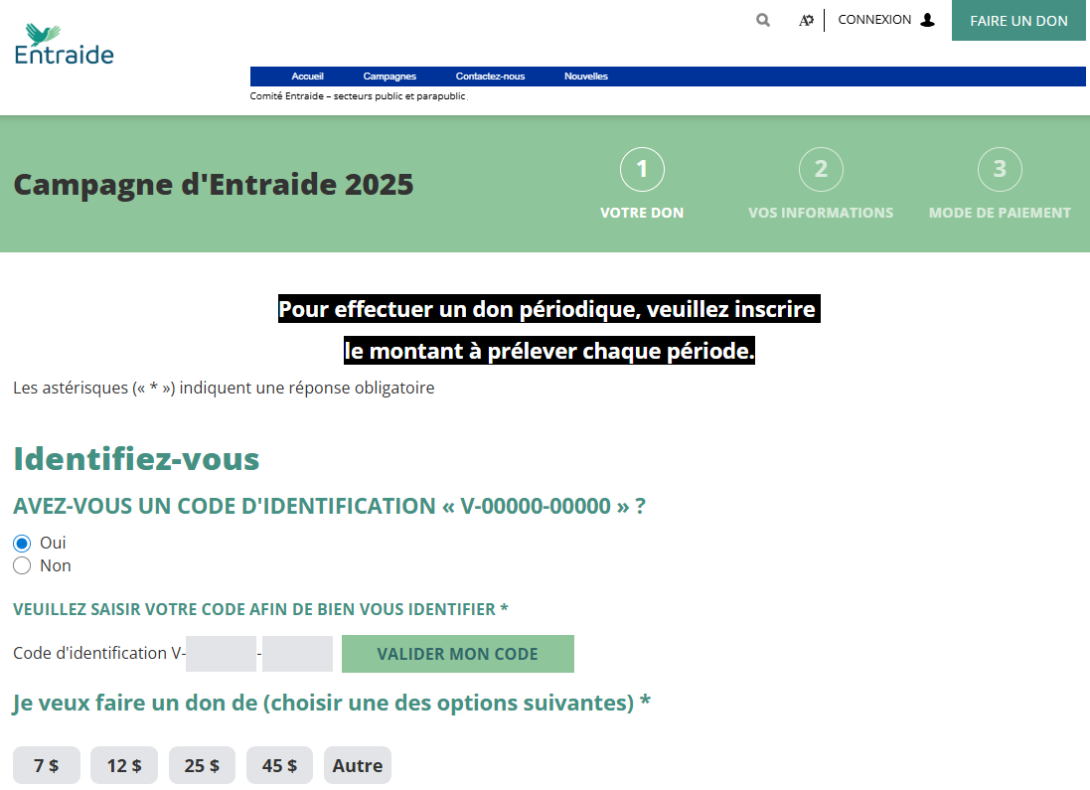

FORMULAIRE DE DON
Le code d’identification correspond au code de validation généré par Donna lors de l’importation de la Liste des donateurs (employées et employés à solliciter). Ce code permet de valider l’identité de la personne qui souhaite effectuer un don (obligatoire pour la retenue à la source).
Notes:
Pour avoir accès à la retenue à la source comme méthode de paiement, le code d’identification (V-XXXX-XXXX) est obligatoire.
D’autres méthodes de paiements sont disponibles par exemple la carte de crédit.
RAPPEL : Pour que le bouton AUCUN s’affiche dans les options de montant de don de l’employé, deux conditions doivent être rencontrées, soit :
1) la personne est dans la liste de sollicitation;
2) la personne a saisi son code d’identification.

Slide 27
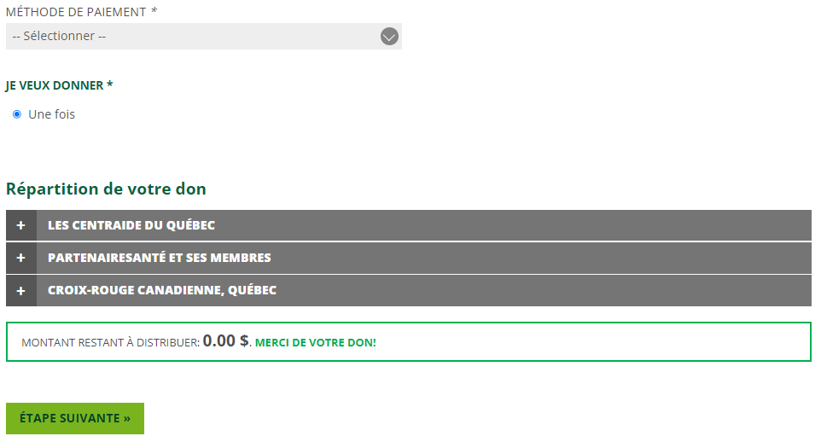
FORMULAIRE DE DON (SUITE)
Notes:
Lorsqu’une personne effectue un don, elle choisit la méthode de paiement, la fréquence ainsi que la répartition. Il est possible de donner à un ou plusieurs des organismes bénéficiaires de la campagne en une seule opération. Pour faciliter la répartition, le montant restant à distribuer s’affiche.
Dans le cas d’un don périodique, le montant saisi sera celui qui sera prélevé chaque période et non le montant total du don.

Slide 28
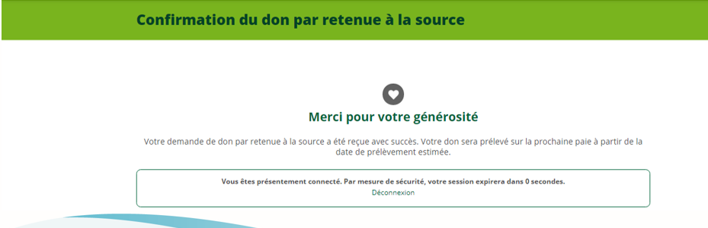
FORMULAIRE DE DON (SUITE)
Notes:
Une confirmation apparaît à l’écran lorsque le don est complété. Une confirmation est également transmise par courriel à la donatrice ou au donateur avec le détail de son don.
Par souci de sécurité, la déconnexion s’effectue automatiquement après 30 secondes.
Dans l’exemple que nous avons ici, le don a été fait par retenue à la source. Le message est ajusté selon la méthode de paiement.

Slide 29


